Slide 1
CHƯƠNG 8
BỘ NHỚ

Slide 2

Mục tiêu
❑ Các thuật ngữ dùng trong bộ nhớ.
❑ Xác định dung lượng bộ nhớ từ các ngõ vào và ra.
❑ Các bước của CPU khi đọc và ghi vào bộ nhớ.
❑ Phân biệt các dạng ROM và các ứng dụng.
❑ Tìm hiểu, mô tả tổ chức và hoạt động của RAM tĩnh và động.
❑ Ưu và nhược điểm của EPROM, EEPROM và bộ nhớ flash.
❑ Tổ hợp các IC nhớ nhằm tạo mođun nhớ có dung lượng và/hay dùng từ lớn hơn.
❑ Dùng các kết quả thử nghiệm trên hệ ROM hay RAM để tìm ra lỗi trong hệ thống nhớ..

Slide 3
Objectives
Understand and correctly use the terminology associated with memory systems.
Describe the difference between read/write memory and read-only
memory.
Discuss the difference between volatile and nonvolatile memory.
Determine the capacity of a memory device from its inputs and
outputs.
Outline the steps that occur when the CPU reads from or writes to memory.

Slide 4
Objectives
Distinguish among the various types of ROMs and cite some common applications.
Understand and describe the organization and operation of static and dynamic RAMs.
Compare the relative advantages and disadvantages of EPROM,
EEPROM, and flash memory.
Combine memory ICs to form memory modules with larger word size and/or capacity.
Use the test results on a RAM or ROM system to determine possible faults in the memory system.

Slide 5
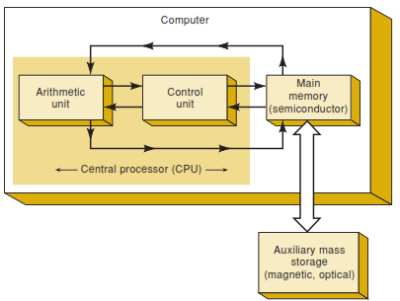
Mở đầu
Bộ nhớ chính
(bán dẫn)
Bộ nhớ phụ (quang, từ ..)
Hệ máy tính thường dùng:
Bộ nhớ chính: tốc độ cao
Bộ nhớ phụ: tốc độ thấp hơn

Slide 6
Các thuật ngữ
■ Tế bào nhớ: phần tử lưu trữ một bit (0 hay 1).
Thí dụ: FF, tụ nạp điện, một spot trên băng từ hay đĩa
■ Từ nhớ: Nhóm các bit (tế bào) trong bộ nhớ biểu diễn lệnh hay data
Thí dụ: trong thanh ghi (8 bit), máy tính: từ 8 đến 64 bit
■ Byte: nhóm 8 bit
■ Dung lượng: khả năng lưu trữ của bộ nhớ (1KB, 1 MB, 1GB, 1TB)
❍ Thí dụ:
IC 2Kx8. Cho biết có bao nhiêu từ? Kích thước từ? Tổng số bit lưu trữ:
Giải:
2k = 2x 1024 = 2048 từ (mỗi từ là 8 bit)
Tổng số bit 2048 x 8 = 16.384 bit
❍ Thí dụ: Bộ nhớ nào lưu trữ nhiều hơn: 5Mx8 hay 1M từ 16 bit?
Giải: 5M x 8 = 5 x 1.048.576 x 8 = 41.943.040 bit (nhiều hơn)
1M x 16 = 1.048.576 x 16 = 16.777.216 bit

Slide 7
Các thuật ngữ
■ Mật độ (nhớ): đôi khi còn gọi là dung lượng nhớ
■ Địa chỉ: số giúp nhận dạng từ trong bộ nhớ (còn dùng mã địa chỉ)
■ Đọc (bộ nhớ):
■ Ghi (bộ nhớ)
■ Thời gian truy cập: ký hiệu t_{ACC}.
■ Bộ nhớ volatile (không kiên định); mất điện, hết lưu trữ ≠ nonvolatile
■ RAM (Random Access Memory)
■ SAM (Sequential Access Memory) dạng nhớ có thời gian truy cập không cố định, thay đổi theo vị trí nhớ.
■ RWM (Read/Write Memory)
■ ROM (Read Only Memory)
■ Static Memory (bộ nhớ tĩnh)
■ Dynamic Memory (bộ nhớ động)
■ Bộ nhớ chính:
■ Bộ nhớ phụ:

Slide 8
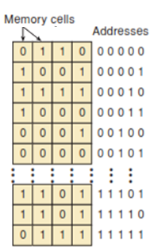
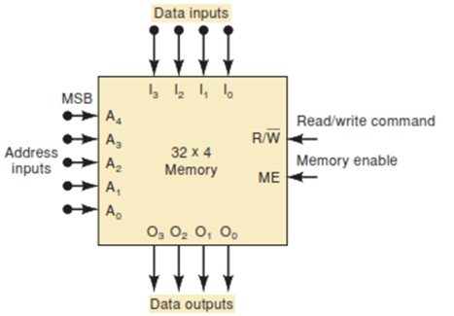
Hoạt động của bộ nhớ
Bộ nhớ hoạt động theo các bước sau:
1. Chọn địa chỉ nhớ cần đọc hay ghi
2. Chọn hoạt động đọc/ghi
3. Cung cấp dữ liệu vào bộ nhớ khi ghi
4. Giữ dữ liệu ra từ bộ nhớ khi đọc
5. Cho phép (hay không cho phép bộ nhớ
đáp ứng với địa chỉ hay lệnh ghi/đọc

Slide 9
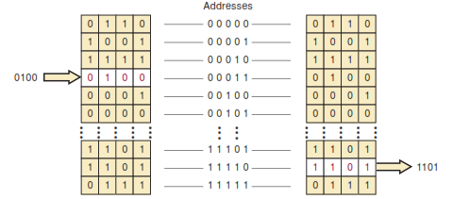
Hoạt động của bộ nhớ
Địa chỉ vào:
Bộ nhớ lưu trữ 32 từ, nên có 32 vị trí nhớ khác nhau, có 32 địa chỉ từ 00000 đến 11111 (từ 0 đến 31_{D}), có 5 ngõ vào địa chỉ từ A₀ đến A₄.
Ngõ vào R/W: thiết lập 1 cho đọc và 0 cho ghi
ME: Memory Enable thiết lập 1 (enable) và 0 (disable)
Ghi từ dữ liệu 0100 vào vị trí 00011
Đọc từ dữ liệu 1101 từ vị trí
11110

Slide 10
Các thí dụ:
Thí dụ: Cho biết điều kiện tại các ngõ vào và ngõ ra khi đọc nội dung tại địa chỉ 00100.
Giải:
Địa chỉ vào: 00100
Dữ liệu vào: không dùng
R/W = 1
ME = 1
Dữ liệu ra 0001
Thí dụ: Cho biết điều kiện tai các ngõ vào và ngõ ra khi ghi từ dữ liệu 1110 vào địa chỉ 01101.
Giải:
Địa chỉ vào: 01101
Dữ liệu vào: 1110
R/W = 0
ME = 1
Dữ liệu ra: không dùng, ở trạng thái Z cao.

Slide 11
Các thí dụ:
Thí dụ: Bộ nhớ có dung lượng 4K x 8.
(a) Có bao nhiêu đường dữ liệu vào và đường dữ liệu ra?
Có bao nhiêu đường địa chỉ?
Cho biết dung lượng (tính theo byte)?
Giải:
(a) 8 cho các đường vào và ra (do kích thuớc từ là 8)
(b) Bộ nhớ chứa 4K = 4x1024 = 4096 từ, vậy có 4096 địa chỉ nhớ.
Do 4096 là 2¹², nên cần mã 12 bit cho 4096 địa chỉ.
(c) Một byte là 8 bit, nên dung lượng bộ nhớ là 4096 byte
Bài luyện tập:
1. Có bao nhiêu đường địa chỉ, đường dữ liệu vào và đường dữ liệu ra cho bộ nhớ 16K x 12?
2. Chức năng của chân vào R/W?
3. Chức năng của chân vào ME (memory enable)?

Slide 12
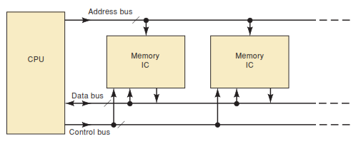
Kết nối CPU – bộ nhớ
Bus địa chỉ: 1 chiều; từ CPU đến bộ nhớ
Bus điều khiển: 1 chiều từ CPU đến bộ nhớ
Bus Data: 2 chiều;
CPU ⬄ Memory

Slide 13
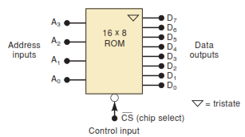
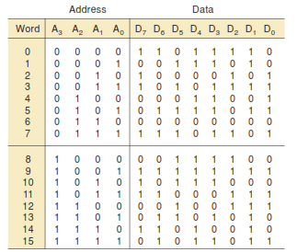
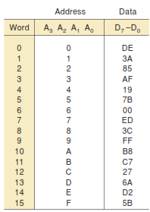
ROM (Read – Only Memory)
Sơ đồ khối của ROM
ROM được dùng lưu trữ data và
không đổi trong quá trình vận hành.
ROM là dạng kiên định (nonvolatile) nên không bị ảnh hưởng khi mất điện.
Nội dung dạng nhị phân
dạng Hexa

Slide 14
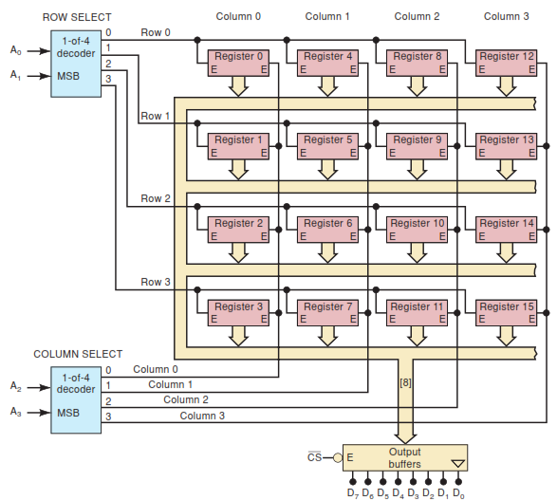
Kiến trúc ROM
ROM gồm:
Dải các thanh ghi
Giải mã hàng
Giải mã cột
Đệm ngõ ra
14

Slide 15
Kiến trúc ROM
Thí dụ:
Mô tả kiến trúc bên trong của ROM 4K và dùng dải thanh ghi vuông
Giải:
4K là 4096, ROM chứa 4096 từ 8 bit. Mỗi từ được lưu trong các thanh ghi 8 bit, nên cần 4096 thanh ghi kết nối bên trong chip.
Do 4096 là 64², nên thanh ghi được cấu trúc thành dải 64x64; 64 hàng và 64 cột. Cần bộ giải mã 1 – 64 để giải mã 6 đường địa chỉ cho row select và bộ giải mã 1 – 64 thứ hai, cho 6 đường địa chỉ của column select. Vậy cần 12 đường vào.
Do 2¹²= 4096, nên có 4096 địa chỉ khác nhau.
Câu hỏi ôn tập:
Mô tả chức năng các bộ giải mã hàng, giải mã cột, và bộ đệm ngõ ra trong kiến trúc của ROM.

Slide 16
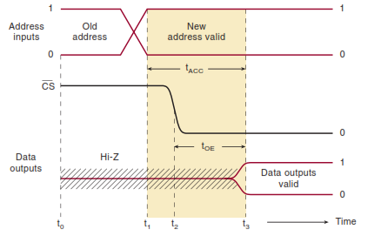
ROM timing
Định thời ROM khi đọc
t_{ACC}: Thời gian trễ, thường dùng đo tốc độ hoạt động của ROM
t_{OE}: output enable: thời gian trễ giữa ngõ vào CS và dữ liệu ra

Slide 17
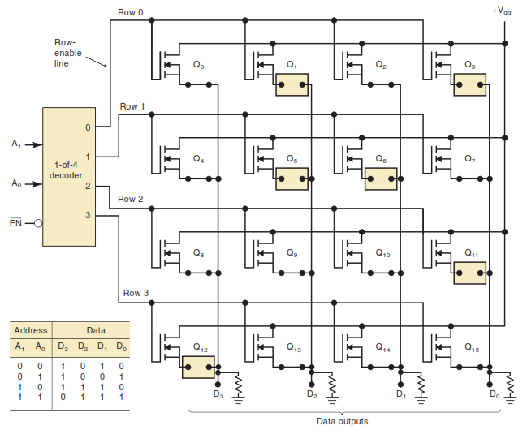
Các dạng ROM
MROM (Masked – Programmed ROM):
Lập trình
khi chế tạo IC:
Hở mạch: nhớ 0
Ngắn mạch: nhớ 1

Slide 18
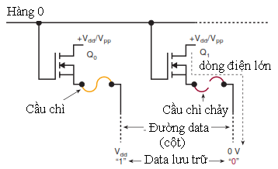
Các dạng ROM
PROM (Programmable ROM):
Lập trình được 1 lần,
và chỉ 1 lần
Cầu chì:
Đứt mạch: nhớ 0
Ngắn mạch: nhớ 1

Slide 19
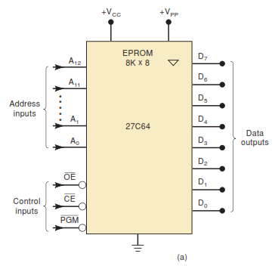
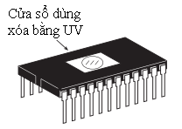
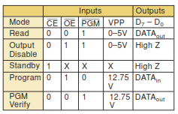
Các dạng ROM
Ký hiệu logic của EPROM 27C64
EPROM (Erasable Programmable ROM):
Lập trình và xóa được
nhiều lần,
Lập trình cho toàn IC
Xóa toàn IC, dùng tia UV
qua cửa sổ
Hình dạng IC và cửa sổ
Các chế độ hoạt động của 27C64
PGM: Program enable input, tác động để lưu data vào địa chỉ chọn

Slide 20
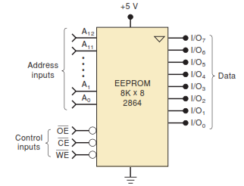
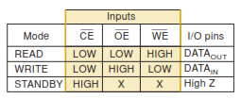
Các dạng ROM
EEPROM (Electrically Erasable Programmable ROM):
Lập trình và xóa được nhiều lần cho từng byte riêng biệt,
Dùng điện áp 21V và trên mạch.
Các EEPROM đời mới, dùng +5V,
tạo +21V qua bộ đổi dc – dc,
chỉ với một chân nguồn +5V.

Slide 21
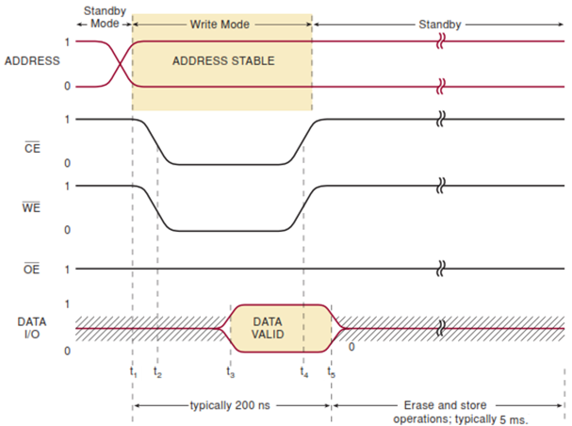
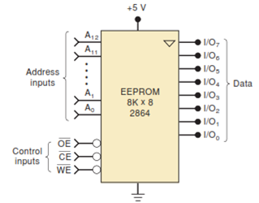
Các dạng ROM
EEPROM:

Slide 22
CD ROM: Compact Disk ROM
Gợi ý:
1. Các bạn sinh viên hảy cho biết về CD ROM, DVD
2. Theo bạn, thì tương lai của CD ROM ra sao?
Tại sao?

Slide 23
Bộ nhớ FLASH:
■ EPROM là dạng nonvolatile, thời gian truy cập nhanh (≈120ns), có mật độ cao và phí/bit thấp.
Tuy nhiên, không thể xóa/ lập trình trên mạch/hệ thống.
■ EEPROM tuy là nonvolatile, truy cập nhanh, xóa/lập trình trên mạch, nhưng có mật độ thấp, chi phí cao hơn so với EPROM.
■ Giải pháp FLASH nhằm phối hợp ưu, nhược điểm của 2 dạng trên.
Về cấu trúc, FLASH giống tế bào nhớ 1 transistor của EPROM (khác với tế bào nhớ phức tạp dùng 2 Transistor của EEPROM) cho mật độ cao hơn EEPROM.
 Tốc độ: nhanh như FLASH, thời gian ghi 10μs so với 100μs (EPROM) và 5ms (EEPROM).
FLASH: hiện đang phát triển theo hướng, tăng tốc độ làm việc, và mức dung lượng.
Đang là dạng nhớ với nhiều ưu điểm so với các dạng nhớ khác.

Slide 24
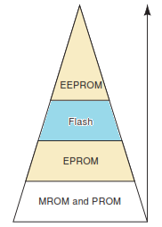
So sánh các dạng bộ nhớ:
Lập trình trên mạch, xóa được theo từng byte
Lập trình trên mạch, xóa theo sector hay mọi cell
Mức độ phức tạp và chi phí
Xóa bằng UV, phải lập trình ngoài mạch
Không thể xóa và
Lập trình lại

Slide 25
RAM bán dẫn:
RAM: Random Access Memory
Read/Write Memory
Bộ nhớ tạm
Yếu điểm: không kiên định (volatile:mất dữ liệu khi ngắt/mất điện)
 CMOS RAM dùng pin lưu dữ liệu
Ưu điểm: Dễ ghi/đọc
Kiến trúc RAM:
RAM: gồm nhiều thanh ghi, chứa các từ data đơn, với địa chỉ riêng
Dung lượng: 1K, 4K, 8K, 16K, 64K, 128K, 256K, và 1024K
 Mở rộng dung lượng: bằng cách tổ hợp nhiều chip nhớ

Slide 26
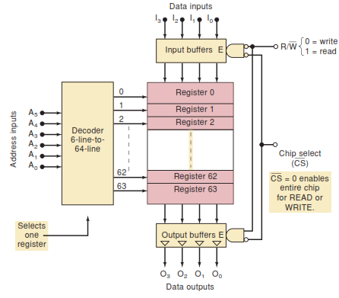
Kiến trúc RAM:
Kiến trúc RAM chứa 64 từ 4 bit (64 x 4). Địa chỉ từ 0 đến 63₁₀.
Do 64 = 2⁶, bộ giải mã cần 6 đường bit vào
Giả sử: mã địa chỉ
A₅A₄A₃A₂A₁A₀=011010
Địa chỉ 011010₂ = 26₁₀,
 Ngõ ra 26 = 1,
 chọn thanh ghi 26
Cho ghi/đọc

Slide 27
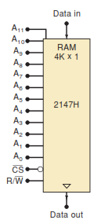
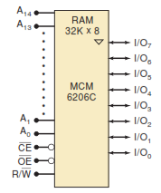
RAM:
Thí dụ: 2147 là RAM NMOS với 4K x 1, các ngõ vào và ra riêng, chọn mạch CS ở mức thấp, vẽ sơ đồ logic
Thí dụ: MCM6206 là RAM CMOS; với 32K x 8 các ngõ vào/ra chung, chọn mạch CE tác động mức thấp, chọn mạch ra OE tác động mức thấp, vẽ sơ đồ logic

Slide 28
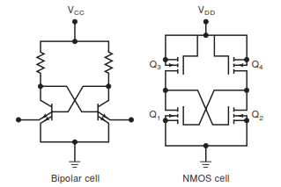
RAM tĩnh SRAM (Static RAM)
Dùng công nghệ BJT (tốc độ), MOS (dung lượng) hay BiCMOS
Thường dùng RAM NMOS hay CMOS (dung lượng + tốc độ)
Flip -Flop
Flip -Flop

Slide 29
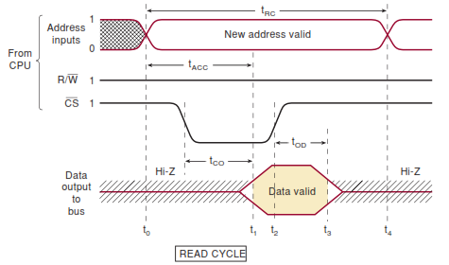
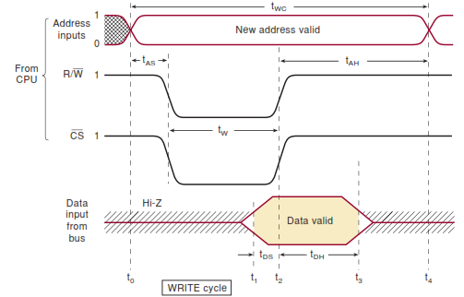
SRAM timing:
Các chip RAM thường được dùng làm bộ nhớ trong của CPU,
nên phải có tốc độ nhanh, đáp ứng được với CPU

Slide 30
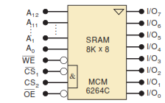
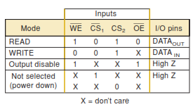
Các chip SRAM:
Một thí dụ của IC SRAM là MCM264 CMOS 8K x 8K có chu kỳ đọc và ghi là 12 ns và công suất stand by bé hơn 100mW.
IC có 13 đường địa chỉ vào do 2¹³ = 8192 = 8K, và 8 đường I/O

Slide 31
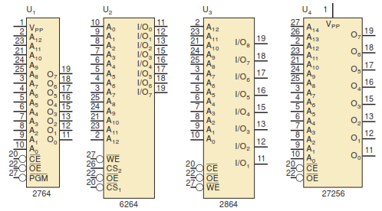
Các chip SRAM:
Chuẩn công nghiệp do JEDEC (Joint Electronic Device Engineering Council) cho phép hoán chuyển giữa các chip nhớ)

Slide 32
Các chip SRAM:
Thí dụ: Hệ thống gồm chip ROM (2764) 8Kx8 và 2 SRAM (6264) 8Kx8. Toàn không gian của ROM 8 x 8K được dùng lưu trữ các lệnh của CPU. Muốn nâng cấp hệ thống để có một số lưu trữ đọc/ghi nonvolatile. Cho biết phương thức thực hiện?
Giải:
Có thể thay EEPROM 2864 vào một trong các socket của RAM (tương thích về cơ). Khác biệt cơ bản về chức năng là thời gian ghi của EEPROM dài hơn.
Thực hiện thay đổi chương trình của vi tính đối với linh kiện nhớ mới. Cần thay ROM chứa chương trình với dung lượng lớn hơn (cho thay đổi chương trình).
Dùng ROM 27C256 32K x 8 có cùng sơ đồ chân với 2764.
Kết nối thêm các đường địa chỉ (A₁₃ đến A₁₄) rồi thay chip ROM

Slide 33
RAM động DRAM (Dynamic RAM):
■ DRAM dùng công nghệ MOS (SRAM dùng FF) ở dạng tụ MOS (vài pF).
■ Làm tươi DRAM (DRAM refreshing):
 Cần làm tươi DRAM (tụ bị rò rỉ điện, làm thất thoát dữ liệu)
 Các cell trong chip DRAM, cần làm tươi mỗi 2, 4, hay 8 ms.
✶ Yếu điểm của DRAM (so với SRAM) do cần hệ làm tươi.
✶ Ưu điểm:
 Cấu trúc đơn giản: DRAM thường có dung lượng gấp 4 lần SRAM.
 Dung lượng tăng, cần không gian bé hơn.
 Chi phí lưu trữ chỉ từ 1/5 đến ¼ so với SRAM
 Công suất tiêu thụ 1/6 so với SRAM, hệ thống gọn hơn

Slide 34
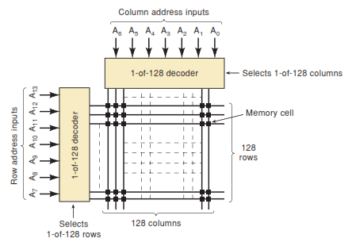
Cấu trúc của DRAM:
Cấu trúc bên trong của DRAM có thể là dải các cell bit đơn (xem hình). Tổ chức 16.384 thành 128 x 128 dải với 14 đường địa chỉ (2¹⁴=16.384); các bit địa chỉ bậc thấp A₀ đến A₆ (chọn cột), các bit địa chỉ bậc cao A₇ đến A₁₃(chọn hàng )
Tổ chức các cell trong DRAM 16Kx1

Slide 35
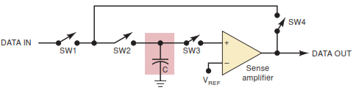
Hoạt động của DRAM:
Các chuyển mạch SW1 đến SW4 là các chuyển mạch MOS.
Tụ C là cell lưu trữ data (C nạp = bit 1 , C phóng = bit 0).
Bộ sense amplifier dùng chung cho toàn cột các cell nhớ, nhưng chỉ hoạt động cho từng bit trong hàng.
Ghi: Các chuyển mạch SW1 và SW2 đóng lại
Đọc: Các chuyển mạch đều đóng, trừ SW1, tức là các bit dữ liệu
được làm tươi mỗi khi được đọc.

Slide 36
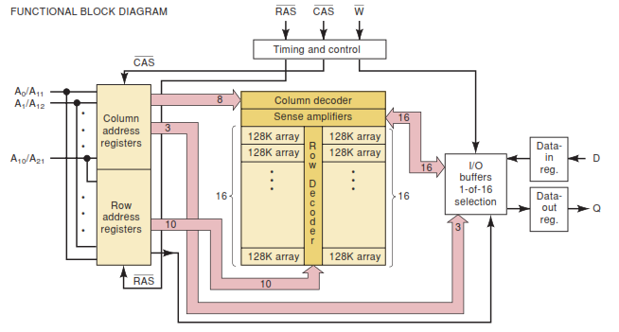
DRAM: ghép kênh các đường địa chỉ
Thí dụ: Kiến trúc đơn giản hóa của DRAM TSM44100 4M x 1
RAS (Row Address Strobe) dùng cho thanh ghi địa chỉ hàng 11 bit
CAS (Column Address Strobe): dùng cho thanh ghi địa chỉ cột 11 bit
36

Slide 37


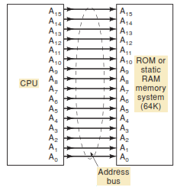
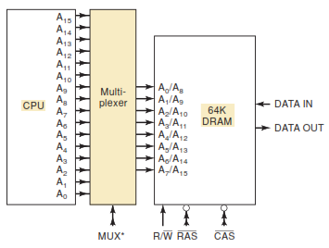
DRAM: ghép kênh các đường địa chỉ
Địa chỉ từ CPU thúc bộ ghép kênh các đường địa chỉ từ CPU vào DRAM
Bus địa chỉ từ CPU thúc ROM hay SRAM
Bộ ghép kênh
37

Slide 38
Làm tươi DRAM:
Một cell của DRAM được làm tươi khi có hoạt động đọc cell này.
Mỗi cell nhớ phải được làm tươi theo chu kỳ (từ 4 đến 16 ms, tùy loại)
Tuy nhiên, nếu DRAM lớn, thì điều này là cực khó.
Thí dụ DRAM 1Mx1 có 10²⁰=1.048.567 cell, để làm tươi 1 cell trong 4ms, cần thực hiện đọc các địa chỉ liên tiếp với tốc độ khoảng 4ns (4ms/1.048.567). Điều này, quá nhanh với chip DRAM.
Tuy nhiên, nhà sản xuất đã thiết kết các chip RAM sao cho:
khi đọc một cell , thì mọi cell trong hàng đó đều được làm tươi.
Hiện tại, có nhiều phương pháp làm tươi, cần tham khảo thêm khi cần

Slide 39
Công nghệ DRAM:
Với nhiều công ty sản xuất motherboard cho máy tính,  cần có các chuẩn giao diện kết nối bộ nhớ.
■ Các modun được dùng giúp thiết lập/thay thế có thành phần nhớ trong máy tính.
■ Modun SIMM (Single In Line Memory Module) với 72 chân chức năng, chỉ dùng nguồn 5V cho DRAM dung lượng từ 1 đến 32MByte.
■ Modun DIMM (Dual In Line Memory Module) với 168 chân có 84 chân chức năng, cho phép kết nối với các bus data 64bit, dùng điện áp tứ 3,3V đến 5V.
■ Trong các laptop đời mới, dùng SODIMM (Small Outline DIMM).
■ Dạng RIMM (Rambus In Line Memory Module)
■ DRDRAM (Direct Rambus DRAM)

Slide 40
Công nghệ DRAM:
FPM DRAM: Fast Page Mode DRAM
EDO DRAM: Extended Data Output DRAM
SDRAM: Synchronous DRAM
SLDRAM: Synchronous Link DRAM
DRDRAM: Direct Rambus DRAM

Slide 41
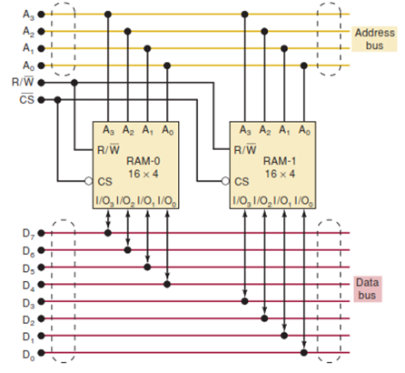
Mở rộng kích thước từ và dung lượng:
Mở rộng kích thước từ: Tổ hợp 2 chip RAM 16x4 thành modun 16x8
Địa chỉ từ
0000 đến 1111 (16 từ)
4 bit bậc cao chứa trong RAM - 0
4 bit bậc thấp chứa trong RAM - 1

Slide 42
Mở rộng kích thước từ và dung lượng:
Mở rộng dung lượng:
Thí dụ:
Chip 2125A là SRAM có dung lượng 1K x 1, chọn mạch tác động mức thấp, và các ngõ vào/ ra riêng biệt. Vẽ cách tổ hợp nhiều 2125A để tạo modun nhớ 1k x 8.
Giải:
Hình dưới đây vẽ cách tổ hợp 8 chip 2125 để tạo modun 1K x8.
Mỗi chip chứa một bit trong 1024 từ 8 bit
Chú ý các chân R/W và CS được nối với nhau
Bus 10 đường địa chỉ nối với các ngõ vào địa chỉ của từng chip
Do chip có các chân vào/ ra riêng, nên chúng được nối vào cùng đường bus data.

Slide 43
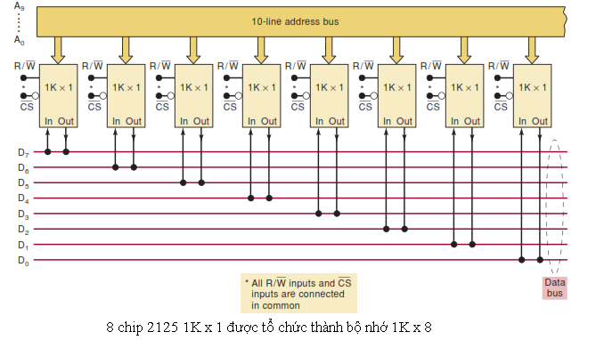
Mở rộng kích thước từ và dung lượng:
Mở rộng dung lượng:

Slide 44
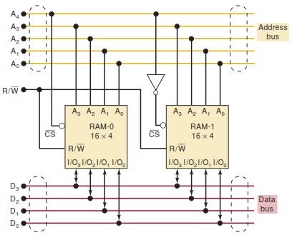
Mở rộng kích thước từ và dung lượng:
Mở rộng dung lượng: Giả sử ta cần lưu trữ từ 32 x 4 bit, dùng các chip 16 x 4. Dùng cách tổ hợp như hình bên dưới
Tầm địa chỉ:
00000 đến 01111: RAM 0
10000 đến 11111: RAM 1
Tổng cộng: từ
00000 đến 11111- 32 từ

Slide 45
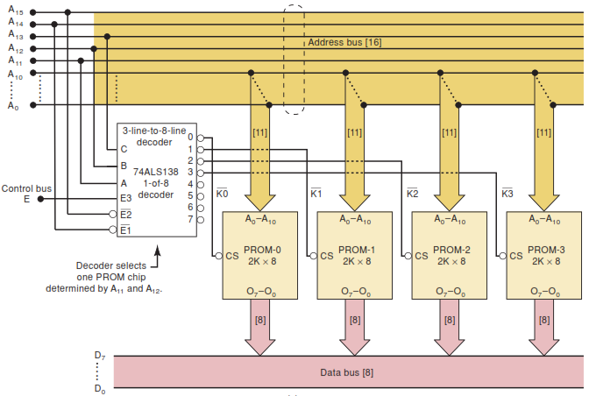
Mở rộng dung lượng: Muốn tổ hợp nhiều PROM 2K x 8 để tạo modun 8K x 8. Cần bao nhiều chip PROM, bao nhiều đường đ/chỉ?
Giải: Cần 4PROM, (mỗi chip chứa 2K x 8 từ)
Do 8K = 8 x 1024 = 8192 = 2¹³; cần 13 đường địa chỉ

Slide 46
Tóm tắt
1. Phần tử nhớ lưu trữ dữ liệu theo các mức logic (1 và 0) với cấu trúc dạng mãng Kích thước của mỗi từ nhị phân, thay đổi theo bộ nhớ.
2. Địa chỉ cho biết vị trí của dữ liệu trong bộ nhớ, địa chỉ này là duy nhất
3. Bộ nhớ hoạt động theo phương thức sau: Để ghi vào bộ nhớ, địa chỉ cần truy cập được đưa đến dữ liệu vào, tín hiệu điều khiển xử lý để lưu dữ liệu. Để đọc dữ liệu từ bộ nhớ, đưa địa chỉ, tín hiệu điều khiển xử lý, và giá trị dữ liệu xuất hiện tại các chân ra.
4. Bộ nhớ thường dùng cùng CPU, tạo các địa chỉ và tín hiệu điều khiển để ghi hay truy xuất bộ nhớ.
5. Bộ nhớ trong (để phân biệt với CD ROM là bộ nhớ ngoài) còn gọi là bộ nhớ bán dẫn gồm ROM (Read – Only Memory) bộ nhớ và phát triển với: PROM (MROM, EPROM và EEPROM).

Slide 47
Tóm tắt
6. RAM (Random Access Memory)
7. SRAM (Static RAM) dùng các tế bào nhớ là mạch chốt lưu dữ liệu bao lâu mà mạch còn được cấp điện. SRAM dễ dùng nhưng chi phí lưu trữ và tiêu tốn năng lượng nhiều hơn DRAM.
8. DRAM (Dynamic RAM) dùng tụ để lưu trữ dữ liệu. Mạch đơn giản nên lưu trữ nhiều dữ liệu hơn. Cần có mạch làm tươi RAM. Mục tiêu của công nghệ RAM là lưu trữ càng nhiều bit trên chip, đồng thời làm công suất tiêu thụ bé nhất còn thời gian truy xuất là nhanh nhất có thể
9. Hệ thống nhớ có nhiều cấu hình khác nhau giúp hệ thống hoạt động hiệu quả hơn. Thường các dạng ROM và ROM được tổ hợp trong hệ thống nhớ.

Slide 48
SUMMARY 1
1. All memory devices store binary logic levels (1s and 0s) in an array structure.
The size of each binary word (number of bits) that is stored varies depending on the memory device.
These binary values are referred to as data.

Slide 49
SUMMARY 2
2. The place (location) in the memory device where any data value is stored is identified by another binary number referred to as an address.
Each memory location has a unique address.

Slide 50
SUMMARY 3
3. All memory devices operate in the same general way.
To write data in memory, the address to be accessed is placed on the address input, the data value to be stored is applied to the data inputs, and the control signals are manipulated to store the data.
To read data from memory, the address is applied, the control signals are manipulated, and the data value appears on the output pins.

Slide 51
SUMMARY 4
4. Memory devices are often used along with a microprocessor CPU that generates the addresses and control signals and either provides the data to be stored or uses the data from the memory.
Reading and writing are always done from the CPU’s perspective.
Writing puts data into the memory, and reading gets data out of the memory.

Slide 52
SUMMARY 5
5. Most read-only memories (ROMs) have data entered one time, and from then on their contents do not change.
This storage process is called programming.
They do not lose their data when power is removed from the device.
MROMs are programmed during the manufacturing process.
PROMs are programmed one time by the user.
EPROMs are just like PROMs but can be erased using UV light.
EEPROMs and flash memory devices are electrically erasable and can have their contents altered after programming.
CD ROMs are used for mass storage of information that does not need to change.

Slide 53
SUMMARY 6
6. Random access memory (RAM) is a generic term given to devices that can have data easily stored and retrieved.
Data are retained in a RAM device only as long as power is applied.

Slide 54
SUMMARY 7
7. Static RAM (SRAM) uses storage elements that are basically latch circuits.
Once the data are stored, they will remain unchanged as long as power is applied to the chip.
Static RAM is easier to use but more expensive per bit and consumes more power than dynamic RAM.

Slide 55
SUMMARY 8
8. Dynamic RAM (DRAM) uses capacitors to store data by charging or discharging them.
The simplicity of the storage cell allows DRAMs to store a great deal of data.
Because the charge on the capacitors must be refreshed regularly, DRAMs are more complicated to use than SRAMs.
Extra circuitry is often added to DRAM systems to control the reading, writing, and refreshing cycles.
On many new devices, these features are being integrated into the DRAM chip itself.
The goal of DRAM technology is to put more bits on a smaller piece of silicon so that it consumes less power and responds faster.

Slide 56
SUMMARY 9
9. Memory systems require a wide variety of different configurations.
Memory chips can be combined to implement any desired configuration, whether your system needs more bits per location or more total word capacity.
All of the various types of ROM and RAM can be combined within the same memory system.

Slide 57
IMPORTANT TERMS
Main memory Auxiliary memory
Memory cell Memory word
Byte
Capacity
Density
Address
Read operation Write operation
Access time
Volatile memory Random-access memory (RAM)

Slide 58
IMPORTANT TERMS
Sequential-access memory (SAM)
Read/write memory (RWM)
Read-only memory (ROM)
Static RAM (SRAM) dynamic RAM
Address bus data bus control bus
Programming
Chip select
Power-down
Fusible link
Electrically erasable PROM (EEPROM)
Flash memory

Slide 59
IMPORTANT TERMS
Bootstrap program
Refresh
JEDEC
Address multiplexing
Strobing
Row address strobe (RAS)
Column address strobe (CAS)
Latency
RAS only refresh
Refresh counter
DRAM controller

Slide 60
IMPORTANT TERMS
Memory foldback
Memory map
Cache
FIFO
Data-rate buffer
Linear buffer
Circular buffer
Power-up self-test
Checksum

Slide 61

Các nội dung cần tự học ở nhà
Tìm hiểu phần mềm Proteus, mô phỏng EPROM
 Củng cố lại các kiến thức đã học cho từng phần.
 Làm các bài tập, chuẩn bị các câu hỏi ôn tập, các câu trắc nghiệm.
 Đọc nội dung tiếp theo.

Slide 62
Tổng kết chương
Đây là phần biên soạn nháp (có thể có lỗi in ấn), các bạn cần nghe giảng tại lớp.
Sinh viên đọc lại bài giảng
Tự tóm tắt sau khi đọc bài giảng
Làm các bài tập trong giáo trình (?!!)
Các câu hỏi với giáo viên ?!!!

